Slide 1
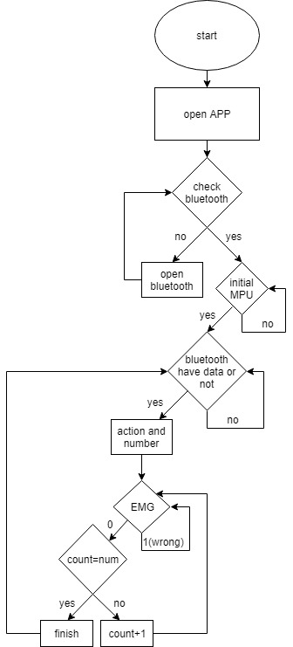
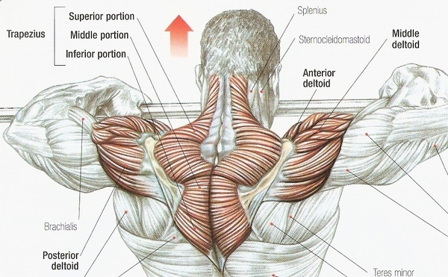
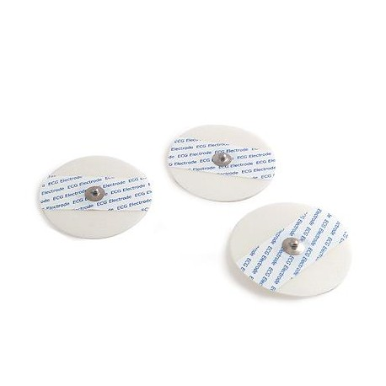
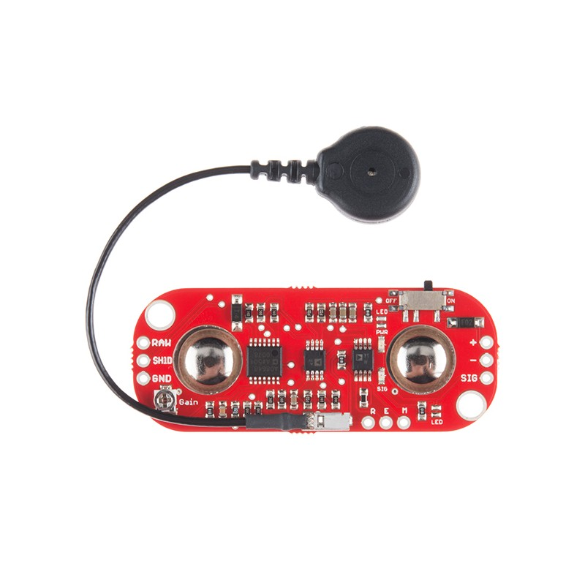
專題名稱
學生姓名：蔣圳嵐、陳柔羽，指導教授：李佩君老師
Department of Electrical Engineering, National Chi Nan University
一、研究動機
於近年各大展覽中，能發現穿戴式裝置成為各大廠商力捧的新主流，自2014年由蘋果公司首度發表名為 Apple Watch的智慧型手錶之後 ，各家品牌大廠也陸續推出具備健康生理監測功能的智慧型手錶，並且台灣全民健康意識抬頭，健康與健身相關議題逐漸受到重視，運動服務業之需求與日俱增。能感知生物生理訊號，甚至能趕搭上路跑熱潮等等的穿戴式裝置也成為目前最備受討論的產品。
同時現代人熱愛速度，一切講究快速，所以想用更少的時間，做更多的事情。生活忙碌，壓力大、作息不正常、飲食失衡是常態。要在工作與生活緊湊的空隙裡，找時間慢下來好好照顧身心健康，似乎是件有點遙遠，又有點奢侈的事情，上述種種環境因素使我們想設計出一款類專為運動者所設計的穿戴科技裝置，不僅在家就像身邊有健身教練在旁提供一些肌肉發力上的矯正，又可在手機上檢視個人運動成效，提供簡易的健身輔助，乃為本研究之動機。
二、目標
判斷運動中肌肉發力的正確性
實現運動中輔助計數
編寫相應的運動監測app
量測動作並建模再加以更正
三、內容
(一)流程圖
(二)肌肉貼片—EMG
在偵測肌肉方面，目前有兩種偵測方式，一種侵入式偵測針電擊法:是將針電擊刺入要量測的肌肉群中測得該肌肉群在收縮時所放出的電位，另一種為非侵入式的偵測法:也就是將電極貼片貼在要量測的肌肉群以測量肌肉表面微小的電位訊號。後者量測的範圍較廣也無法量測到較深層的肌肉，但因我們主要是觀察肩膀上斜方肌(trapezius)的出力，不用量測到深層因此使用肌電貼片即可。而肌肉貼片的原理則是使用圖(2-2)的貼片量測微量的電位變化再將這個資料給圖(2-3)的放大器、濾波器，而得到一個相對應的電壓值。
圖(2-4)為上斜方肌靜止時之電位，圖(2-5)為讓沒有健身習慣的人做不使用到肩膀的動作時所得到的數據，每一個波峰皆代表他有不正當的出力。因此我選定電壓值為2.5V即是判定上斜方肌是否有出力的根據。
圖(2-1)
圖(2-2)
圖(2-3)
圖(2-4)
圖(2-5)

Slide 2
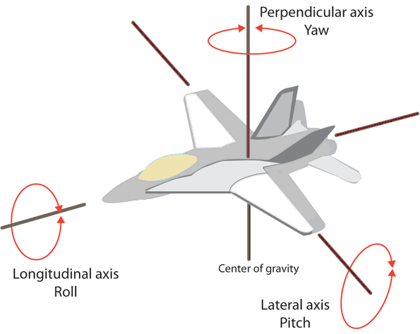
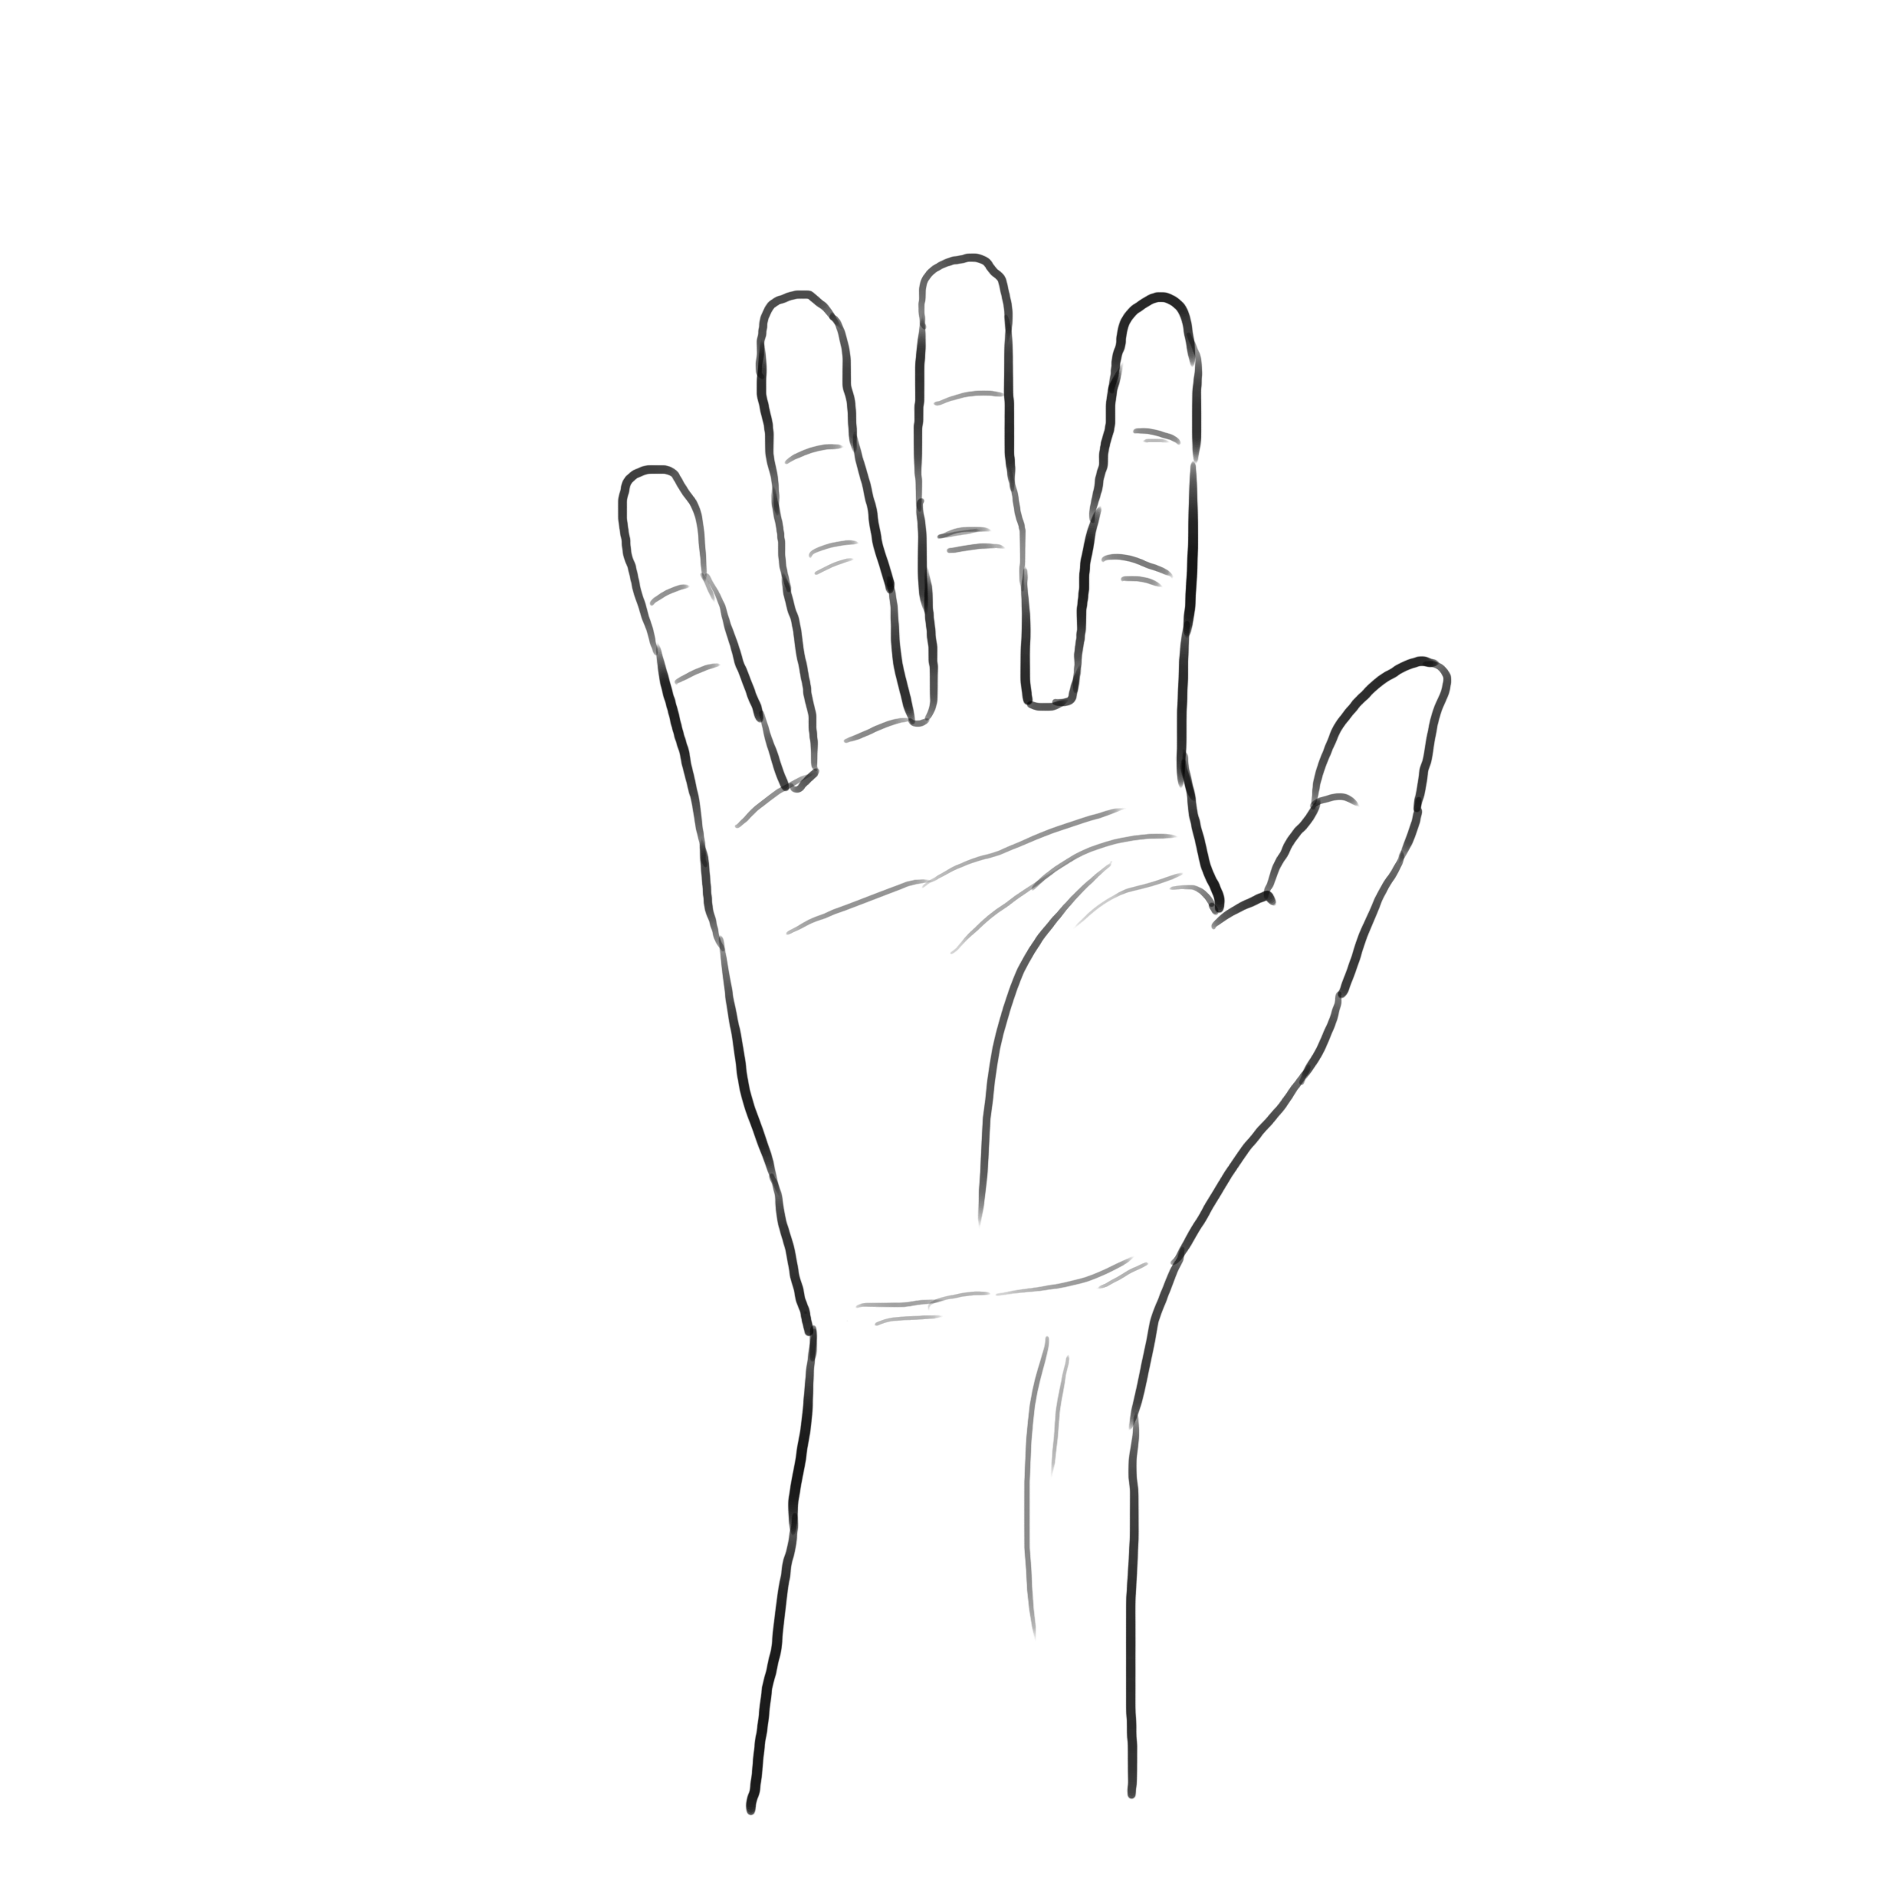
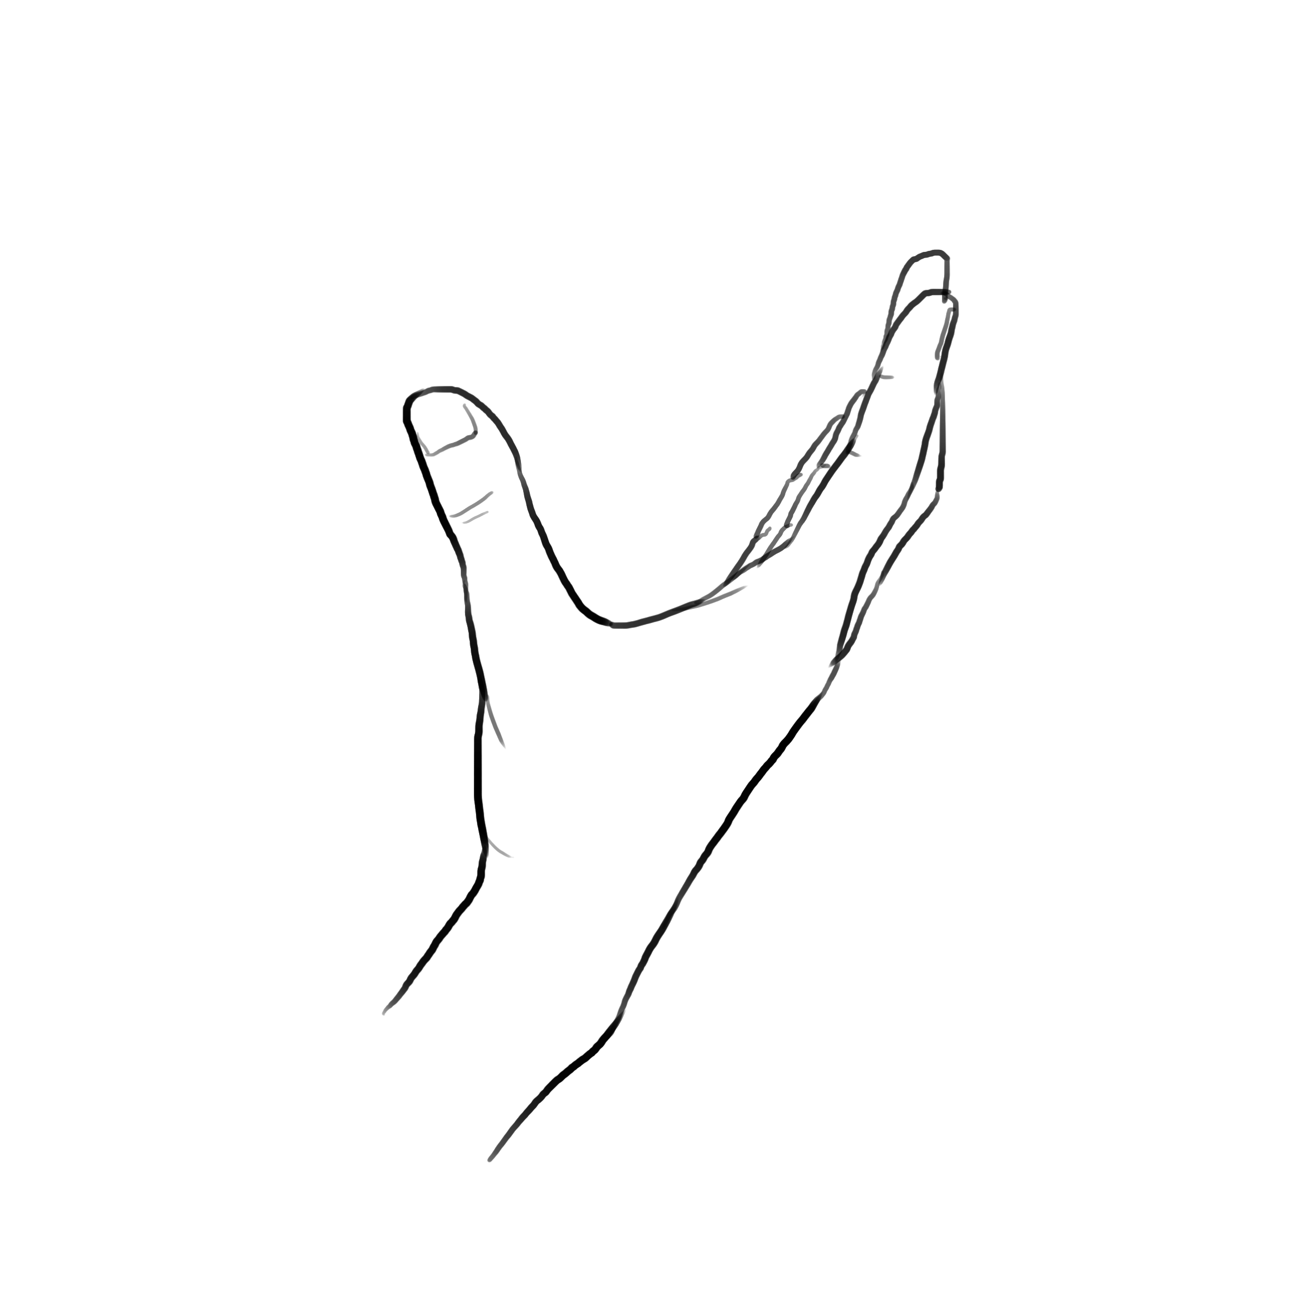
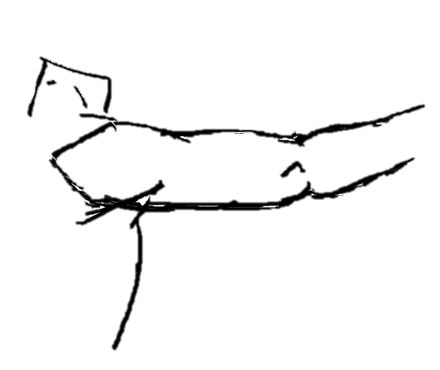
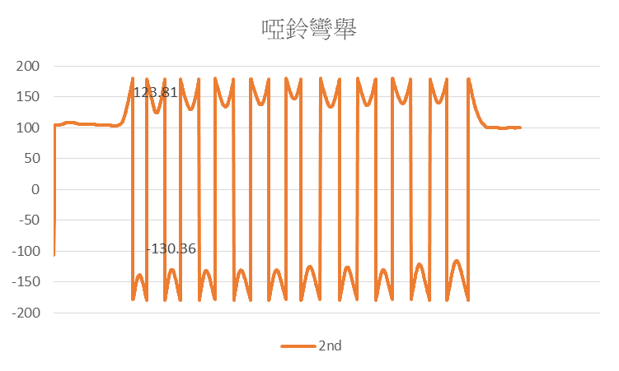
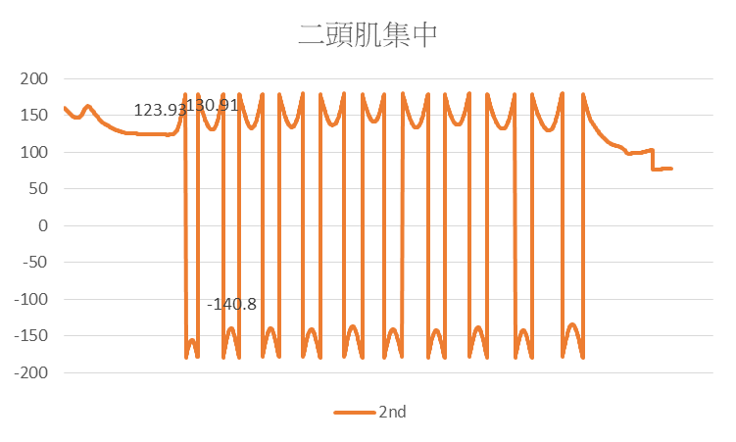
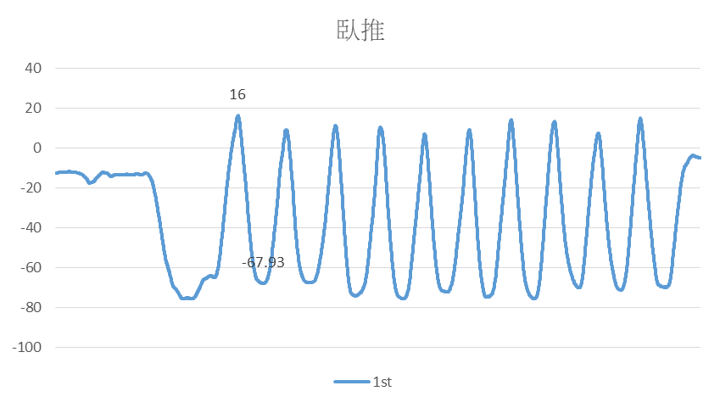
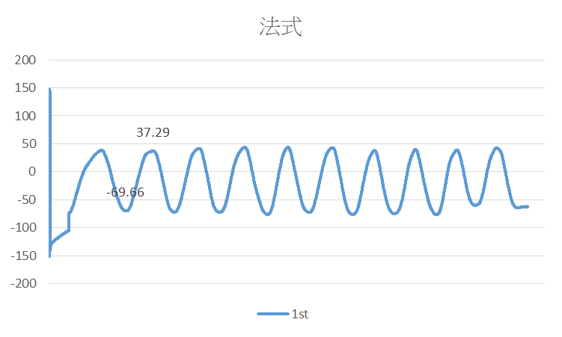
(三)陀螺儀—MPU-6050
運動計數的部分，因應偵測立體空間作動，我們選用陀螺儀配合肌電感測作為判斷依據。MPU6050作為此次實驗之陀螺儀，芯片內包含的相關運算感測器如下
數字運動處理器（DMP）
加速度計
角速度計
其中DMP中已經內置了濾波算法，加速度計中三個加速度分量均以重力加速度g的倍數為單位，範圍有4個，包含2g、4g、8g、16g，角速度计設定為正值為順時針旋轉，負值為逆時針旋轉，同時三個角速度分量均以“度/秒”為單位，角速度範圍分別為四個250度/秒、500度/秒、1000度/秒、2000度/秒。
根據加速度計和角速度計的數據並換算為物理值後，以飛行器運動模型(圖3-1)為兩者想府做計算後Roll-pitch-yaw模型與姿態，其中Roll表示繞X軸的旋轉，Pitch表示繞Y軸的旋轉，Yaw表示繞Z軸的旋轉，此三個值又可稱為歐拉角。
(圖3-1)
值得注意的是由於X，Y 方向因為有重力可以融合矯正，Z 方向沒有傳感器可以矯正。所以無法求出當前的Yaw角的絕對角度，只能得到Yaw的變化量，雖然可以通過對角速度GZ積分的方法來推算當前Yaw角，但由於測量精度的問題，推算值會發生漂移，無法取的精確的數值因此在選擇貼片的位置時我們設計特殊位子以避免取Yaw值。
基於上述理由及肌電感測的結果我們共同選擇了四個動作啞鈴彎舉、二頭肌集中彎舉、臥推、法式彎舉作為此次的實驗動作。
將MPU-6050分別貼在手腕內側、手腕側邊及手肘後方如(圖3-2)、(圖3-3)、(圖3-4)，
接線處
MPU-6050
(圖3-2) (圖3-3) (圖3-4)
另外我們發現MPU6050需要約莫5秒鐘的時間去做初始化，這個發現將同時列入APP設計時的相關考量，同時我們發現太快的擺動會使陀螺儀數據呈現不穩定的值，因此設定時間軸為2秒完成一次動作，多次量測後，得到準確地擺動波形如(圖3-5)~(圖3-8)，依此決定個別動作最高點及最低點之數值，撰寫程式判斷動作次數。
(圖3-5) (圖3-6) (圖3-7) (圖3-8)
四、實驗成果
五、結論既未來展望
經由我們的實驗發現，將肌電貼片和陀螺儀結合，驗證各數據間之相關性以分析運動姿態是可行的，而我們也成功解決的藍芽傳輸上的相關問題，根據最初所設立之目標，關於未來我們希望能夠增加姿勢並且依據動作進行建模，但因為人體姿勢涉及的方面很多，建模也必須收集更多數據，因此增加肌電貼片和陀螺儀的數量為其一可發展之方向，同時陀螺儀也可購買較高精度之型號以增加判斷依據，可望固定貼片於一處，設計出更加完美之運動袖套。
六、參考資料
http://banco.pixnet.net/blog/post/18563526
https://www.playrobot.com/

